Slide 1
ZÁKLADNÍ ŠKOLA OLOMOUC příspěvková organizace MOZARTOVA 48, 779 00 OLOMOUC tel.: 585 427 142, 775 116 442; fax: 585 422 713 email: kundrum@centrum.cz; www.zs-mozartova.cz
Projekt: ŠKOLA RADOSTI, ŠKOLA KVALITY
Registrační číslo projektu: CZ.1.07/1.4.00/21.3688
EU PENÍZE ŠKOLÁM
Operační program Vzdělávání pro konkurenceschopnost

Slide 2
ZÁKLADNÍ ŠKOLA OLOMOUC příspěvková organizace MOZARTOVA 48, 779 00 OLOMOUC tel.: 585 427 142, 775 116 442; fax: 585 422 713 email: kundrum@centrum.cz; www.zs-mozartova.cz
Autor: | Mgr. Eva Hájková
Vzdělávací oblast: | Člověk a příroda
Vzdělávací obor: | Zeměpis
Vzdělávací předmět: | Zeměpis
Ročník: | 7.
Tematická oblast: | Regiony světa
Téma hodiny: | Města USA
Označení DUM: | VY_32_INOVACE_40.12.HAJ.ZE.7
Vytvořeno: | 03. 01. 2014

Slide 3
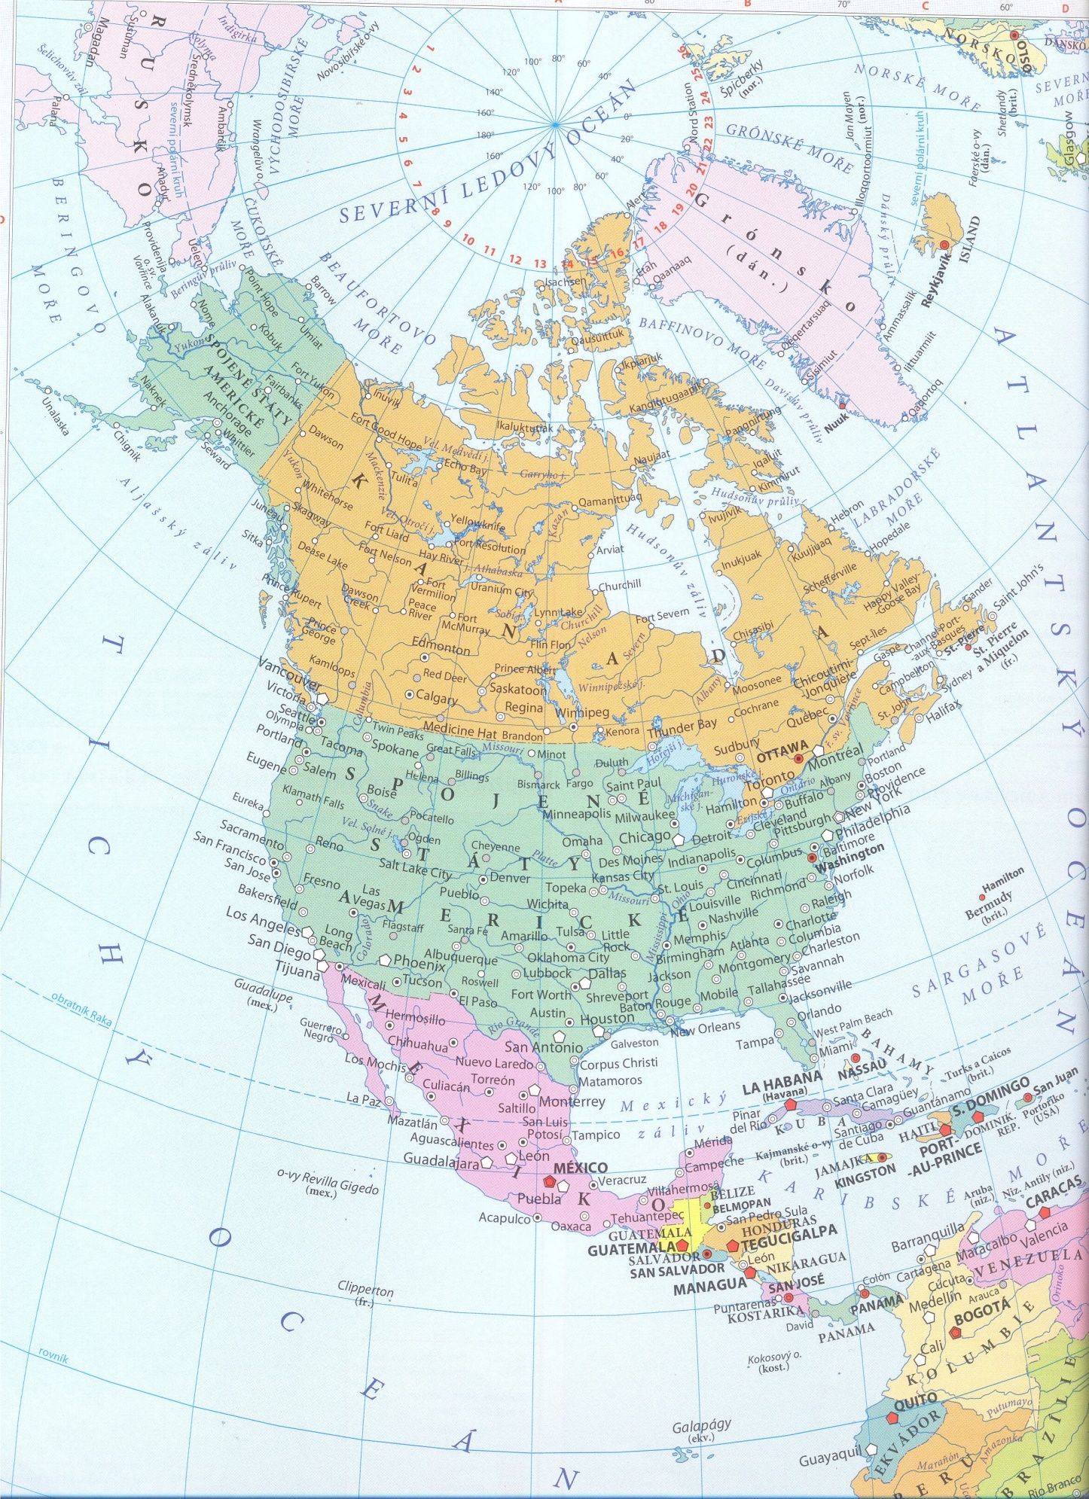
REGIONY USA
SEVERO
VÝCHOD
ZÁPAD
STŘED
JIHO
VÝCHOD

Slide 4
REGIONY A MĚSTA USA
1. SEVEROVÝCHOD USA:
2. JIHOVÝCHOD USA:
WASHINGTON
NEW YORK
CHICAGO
DETROIT
PHILADELPHIA
ATLANTA
MIAMI
3. STŘED USA:
4. ZÁPAD USA:
DALLAS
HOUSTON
LOS ANGELES
SAN FRANCISCO
LAS VEGAS

Slide 5
MĚSTA USA

Slide 6
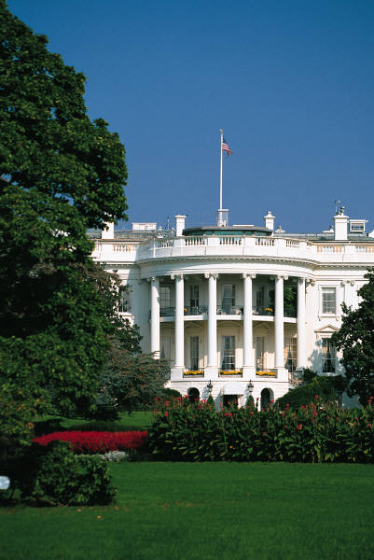
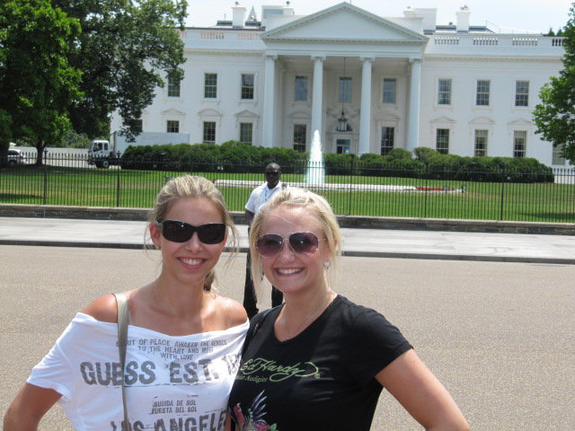
1. SEVEROVÝCHOD USA
WASHINGTON
BÍLÝ DŮM

Slide 7
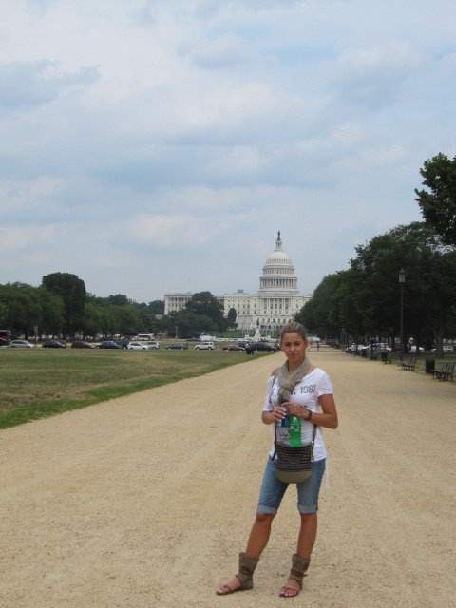
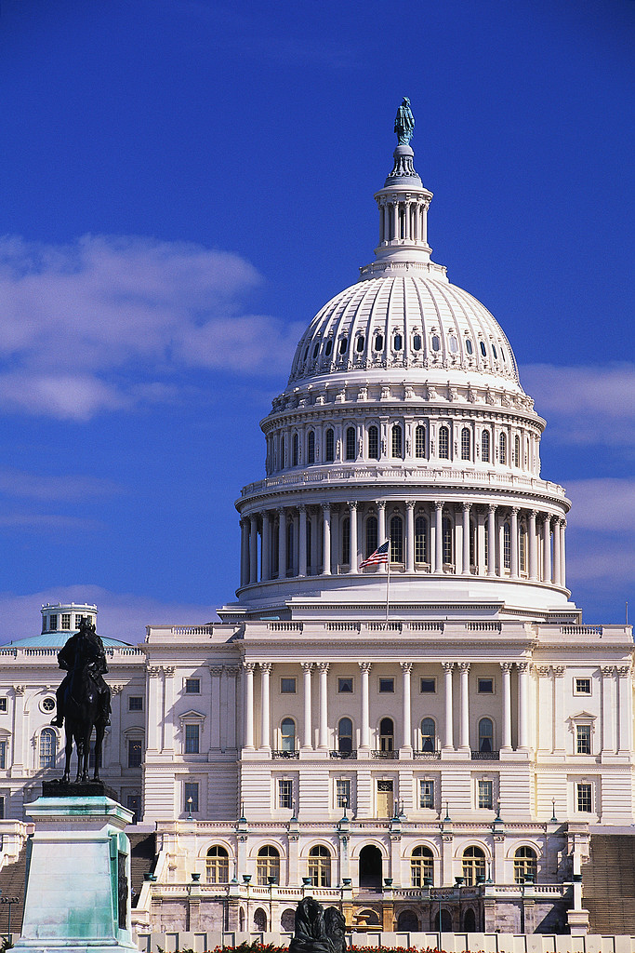
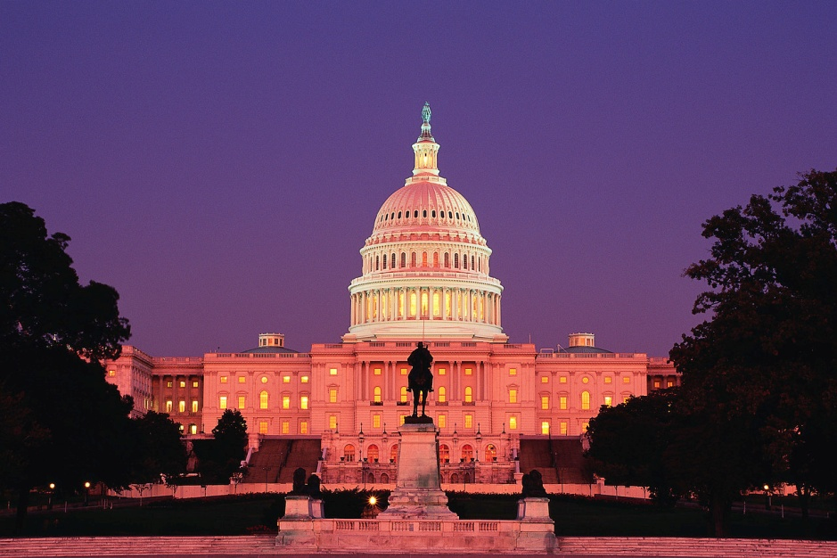
WASHINGTON
CAPITOL

Slide 8
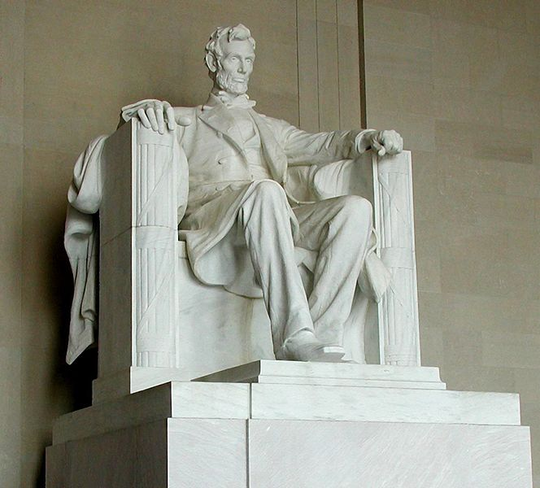
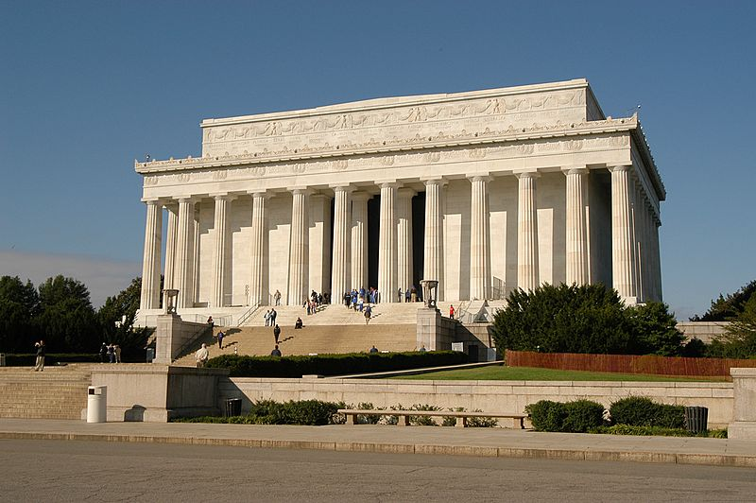
WASHINGTON
LINCOLNŮV PAMÁTNÍK
[obr. 1]
[obr. 2]

Slide 9
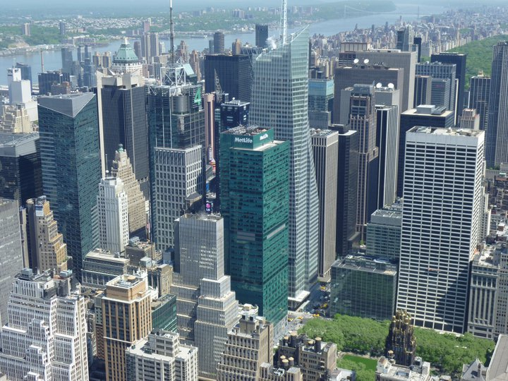
NEW YORK

Slide 10
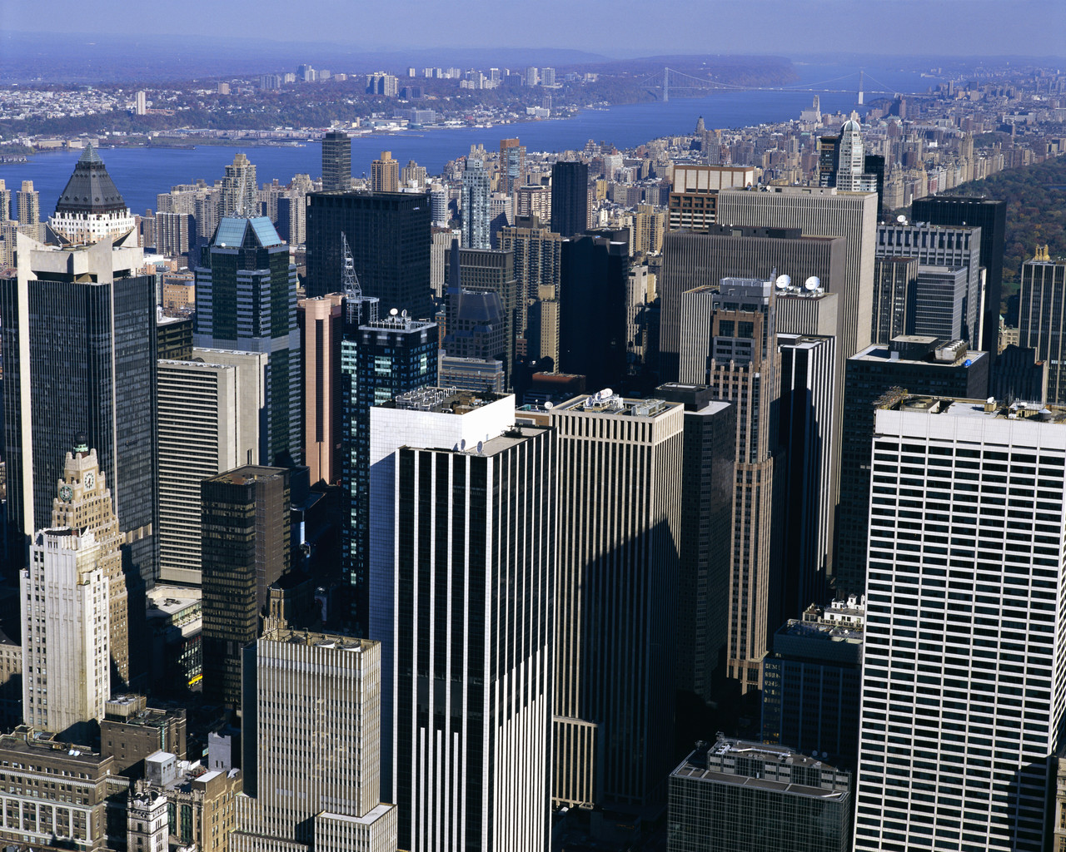

Slide 11
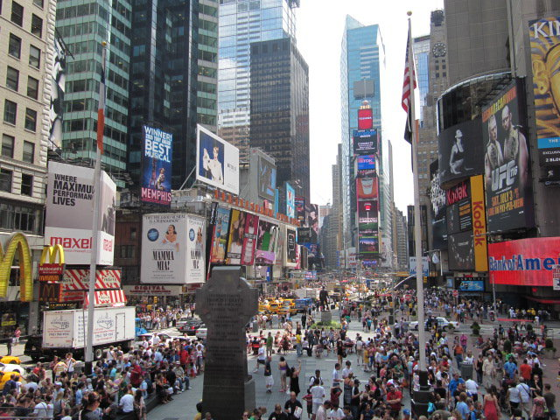
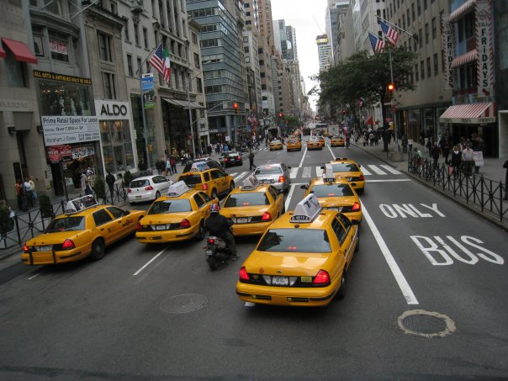
NEW YORK
TIME SQUARE

Slide 12
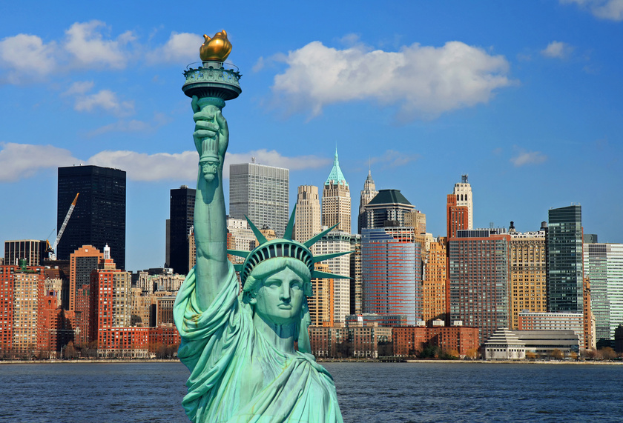
NEW YORK
SOCHA SVOBODY

Slide 13
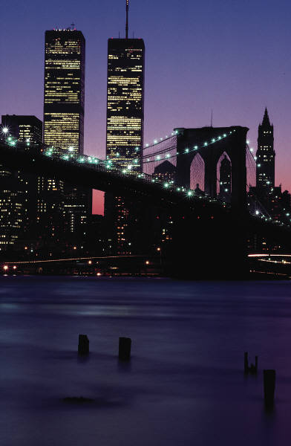
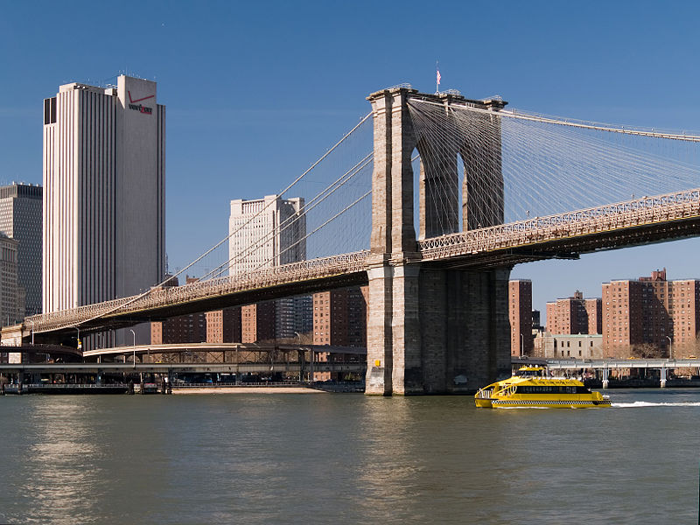
NEW YORK
BROOKLYNSKÝ MOST
[obr. 3]

Slide 14
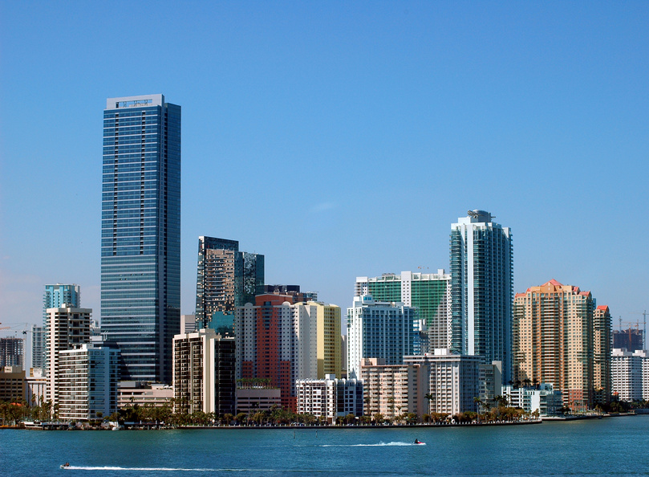
2. JIHOVÝCHOD USA
MIAMI

Slide 15
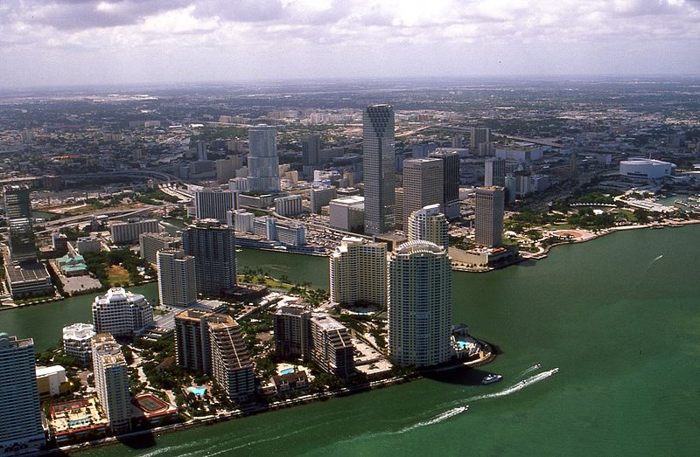
MIAMI
[obr. 4]

Slide 16
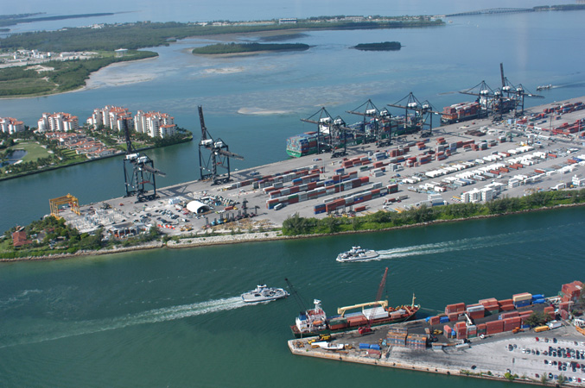
MIAMI
[obr. 5

Slide 17
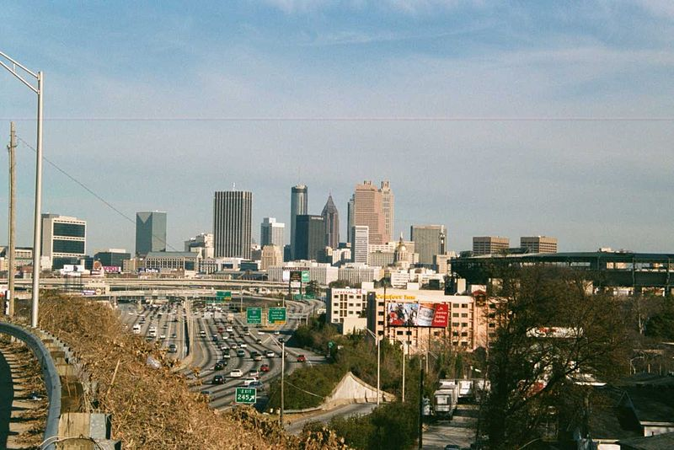
ATLANTA
[obr. 6]

Slide 18
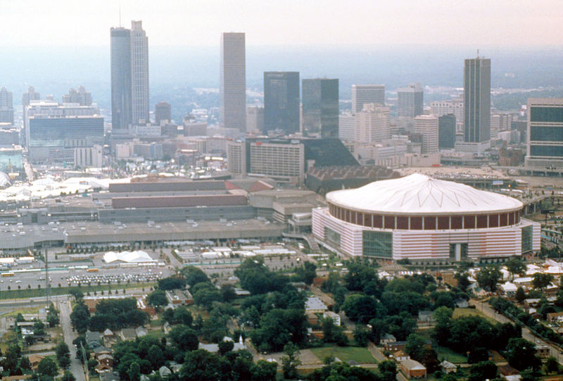
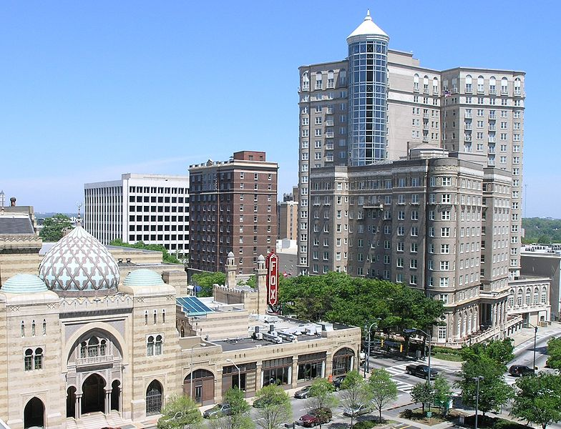
ATLANTA
[obr. 8]
[obr. 7]

Slide 19
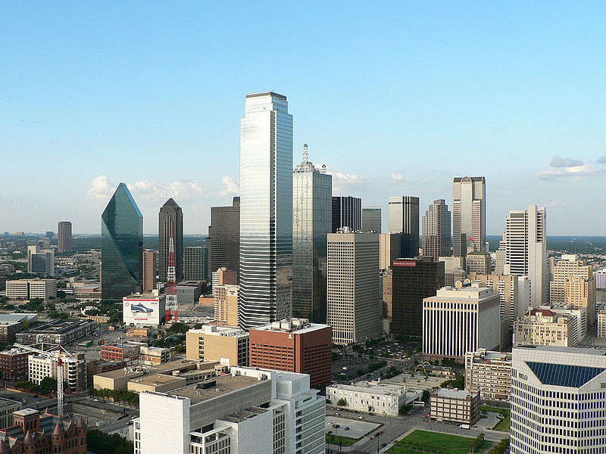
3. STŘED USA
DALLAS
[obr. 9]

Slide 20
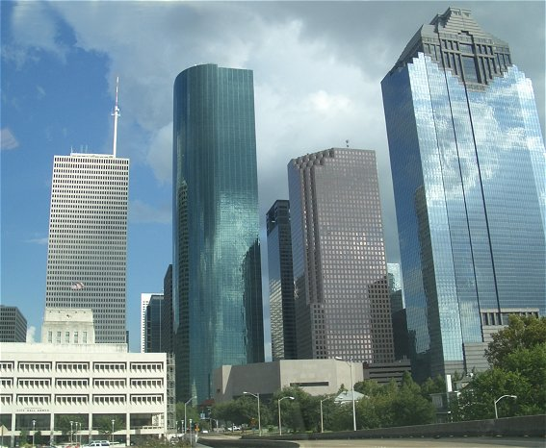
HOUSTON
[obr. 10]

Slide 21
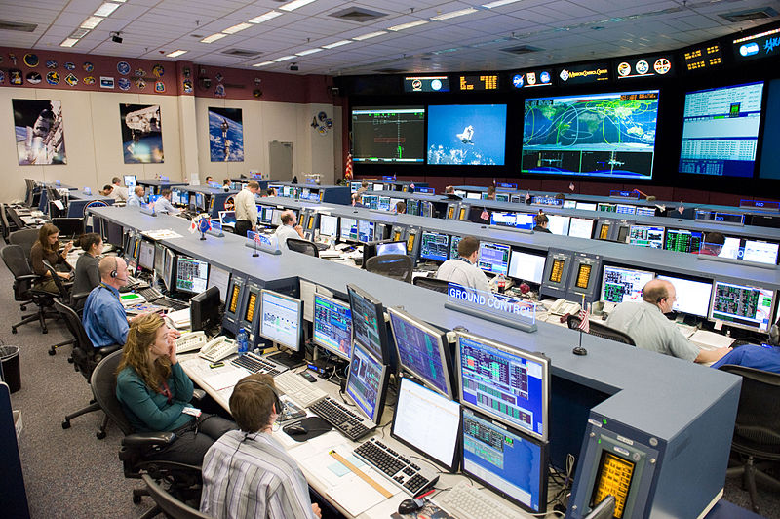
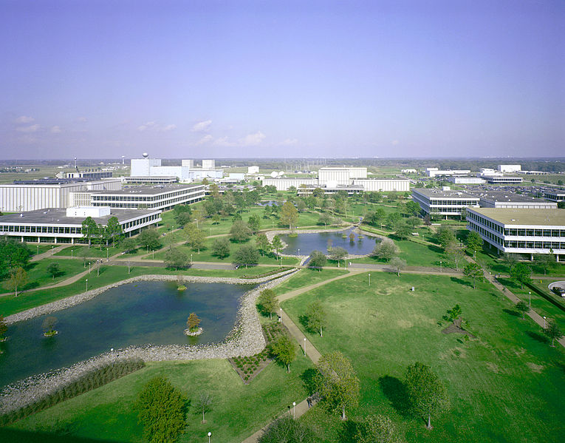
HOUSTON
[obr. 11]
[obr. 12]
CENTRUM KOSMICKÝCH LETŮ

Slide 22
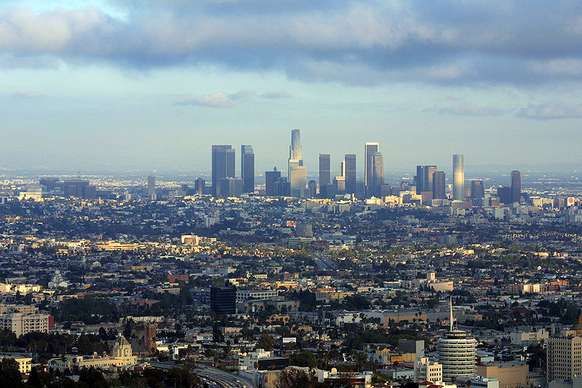
4. ZÁPAD USA
LOS ANGELES
[obr. 13]

Slide 23
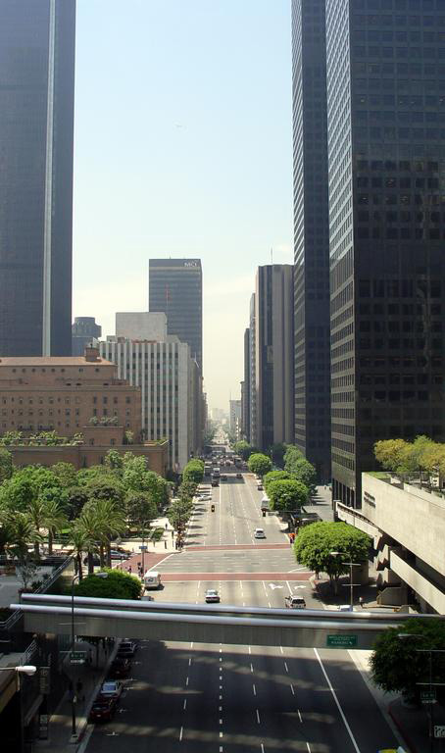
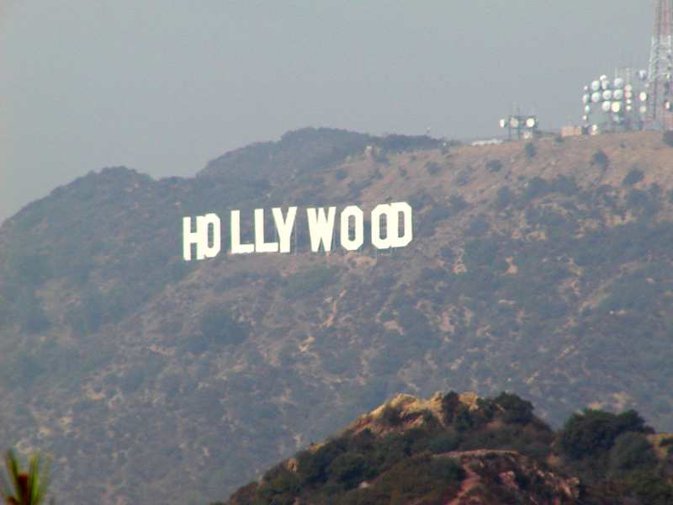
LOS ANGELES
[obr. 14]
[obr. 15]

Slide 24
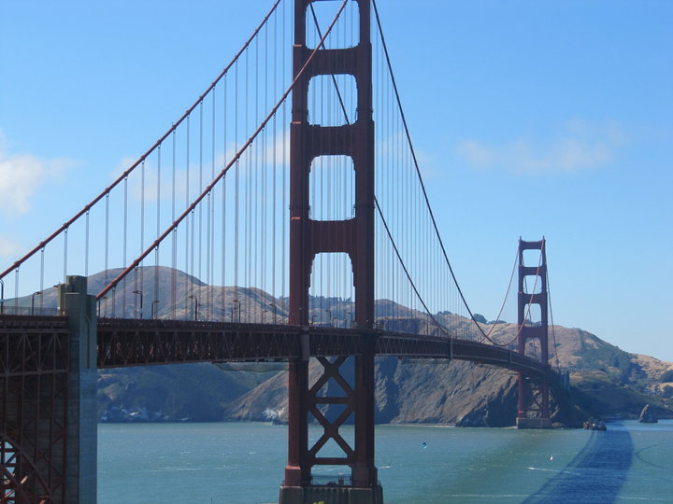
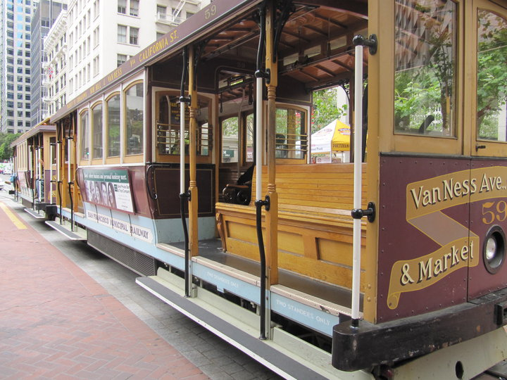
SAN FRANCISCO
GOLDEN GATE

Slide 25
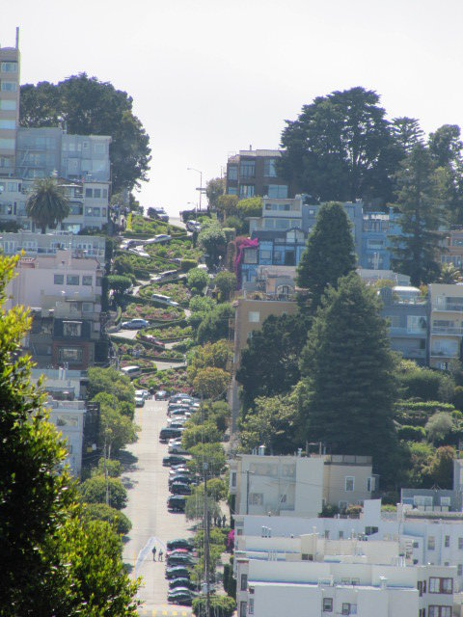
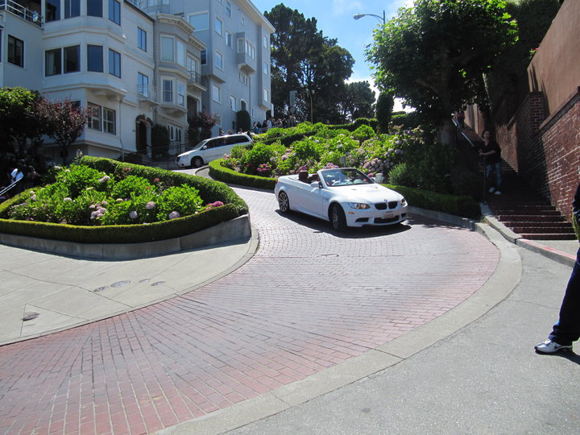
SAN FRANCISCO
LOMBARD STREET

Slide 26
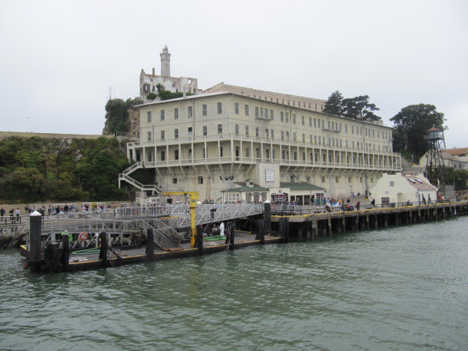
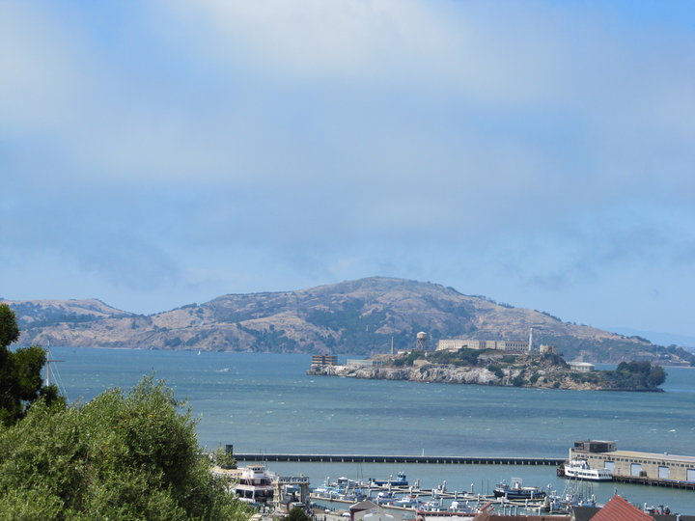
SAN FRANCISCO
ALCATRAZ

Slide 27
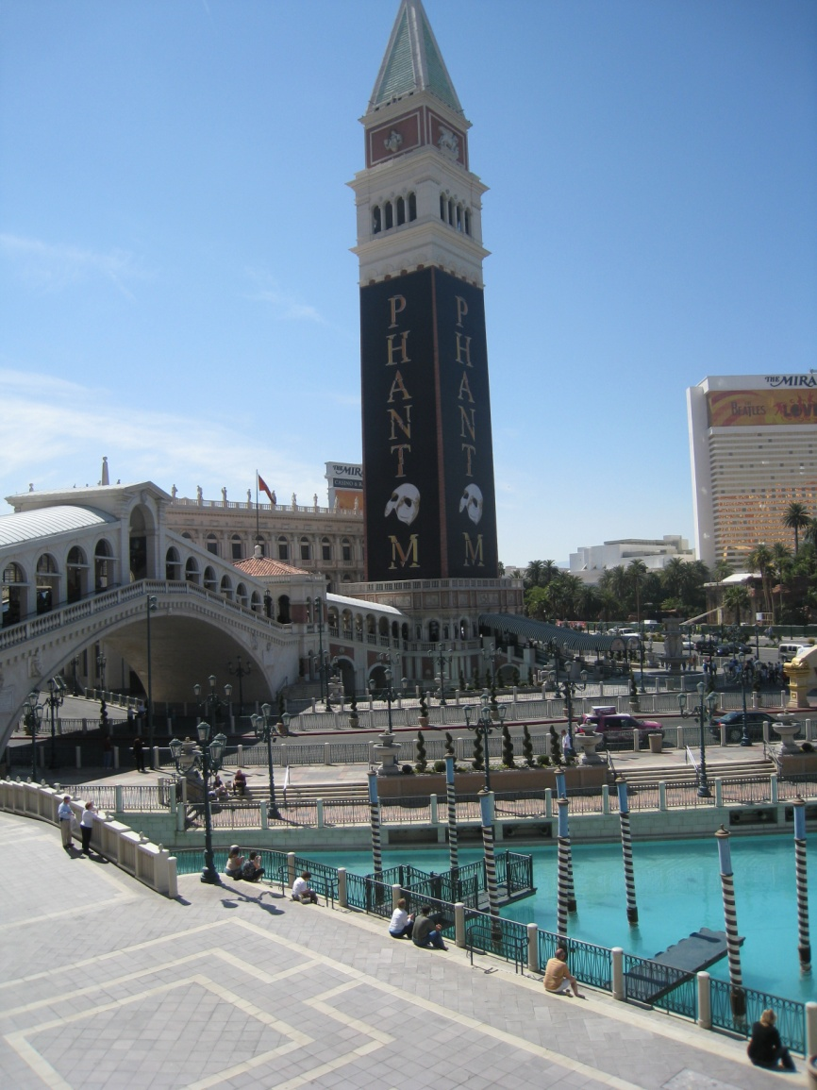
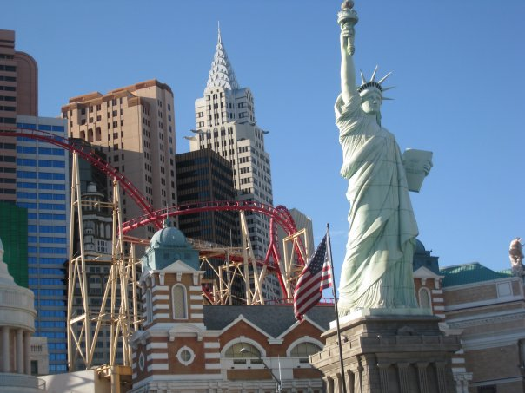
LAS VEGAS
MĚSTO ZÁBAVY

Slide 28
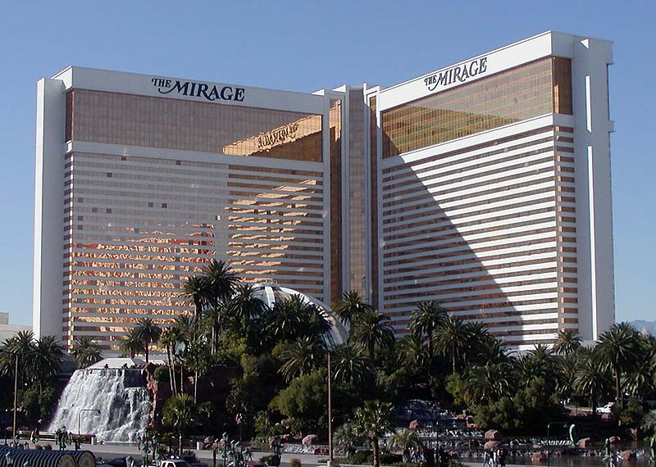
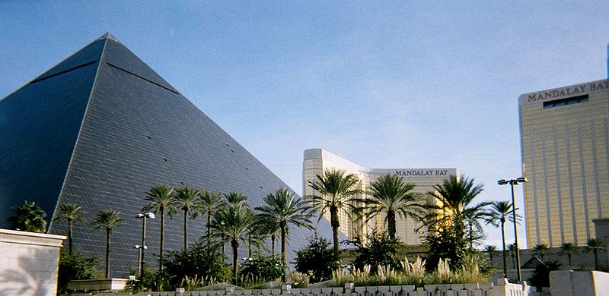
LAS VEGAS
HERNY A KASÍNA
[obr. 16]
http://commons.wikimedia.org/wiki/File:LVLuxorMandalyBayLasVegas.jpg?uselang=cs

Slide 29
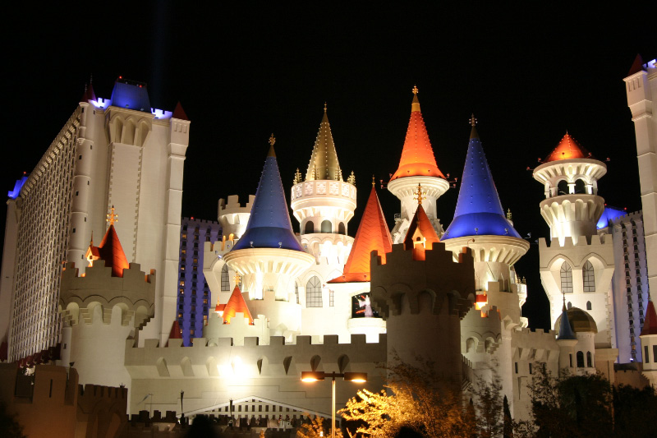
LAS VEGAS
[obr. 17]

Slide 30
ZÁKLADNÍ ŠKOLA OLOMOUC příspěvková organizace MOZARTOVA 48, 779 00 OLOMOUC tel.: 585 427 142, 775 116 442; fax: 585 422 713 email: kundrum@centrum.cz; www.zs-mozartova.cz
Seznam použité literatury a pramenů:
SVATOŇOVÁ, H.; KOLEJKA, J.: Zeměpis – Amerika, Afrika, 1. díl pro 7. ročník ZŠ nebo sekundy víceletých gymnázií. Brno: Nová škola, s.r.o. 2012. 96 s. IBSN 978-80-7289-383-6
DVOŘÁK, J.: Zeměpis 7 – učebnice pro základní školy a víceletá gymnázia. Plzeň: Fraus 2005. 128 s. ISBN 80-7238-304-3
Školní atlas světa – pro základní školy a víceletá gymnázia. Praha: Kartografie 2008. 175 s.
Použité zdroje:
Nečíslovaný obrazový materiál je použit z galerie obrázků a klipartů Microsoft Office.

Slide 31
Strana 3, 5
Mapa Ameriky
Školní atlas světa – pro základní školy a víceletá gymnázia. Praha: Kartografie 2008. 175 s.
Strana 8
[obr.1] [cit. 2014-01-02]. Dostupný pod licencí Public domain na
WWW:<http://commons.wikimedia.org/wiki/File:Lincoln_statue.jpg?uselang=cs>
Strana 8
[obr.2] [cit. 2014-01-02]. Dostupný pod licencí Public domain na
WWW:<http://commons.wikimedia.org/wiki/File:Lincoln_memorial_dc_20041011_095847_1.3008x2000.jpg?uselang=cs>
Strana 13
[obr.3] [cit. 2014-01-02]. Dostupný pod licencí Public domain na
WWW:<http://commons.wikimedia.org/wiki/File:NYC_Brooklyn_Bridge_western_ramp.jpg?uselang=cs>
Strana 15
[obr.4] [cit. 2014-01-02]. Dostupný pod licencí Public domain na
WWW:<http://commons.wikimedia.org/wiki/File:Miami_aerial_01.jpg>
Strana 16
[obr.5] [cit. 2014-01-02]. Dostupný pod licencí Public domain na
WWW:<http://commons.wikimedia.org/wiki/File:Port_of_Miami_Florida.jpg>

Slide 32
Strana 17
[obr.6] [cit. 2014-01-02]. Dostupný pod licencí Public domain na
WWW:<http://commons.wikimedia.org/wiki/File:AtlantaGeorgia.jpg>
Strana 18
[obr.7] [cit. 2014-01-02]. Dostupný pod licencí Public domain na
WWW:<http://commons.wikimedia.org/wiki/File:Atlanta_skyline_with_sports_complexes.JPEG>
Strana 18
[obr.8] [cit. 2014-01-02]. Dostupný pod licencí Public domain na
WWW:<http://commons.wikimedia.org/wiki/File:Fabulous_Fox_Theater_and_nearby_hotels.JPG>
Strana 19
[obr.9] [cit. 2014-01-02]. Dostupný pod licencí Public domain na
WWW:<http://commons.wikimedia.org/wiki/File:Dallas_Downtown.jpg>
Strana 20
[obr.10] [cit. 2014-01-02]. Dostupný pod licencí Public domain na
WWW:<http://commons.wikimedia.org/wiki/File:Houston_Texas_CBD.jpg>
Strana 21
[obr.11] [cit. 2014-01-02]. Dostupný pod licencí Public domain na
WWW:<http://commons.wikimedia.org/wiki/File:JSC_Aerial_View_-_GPN-2000-001275.jpg>

Slide 33
Strana 21
[obr.12] [cit. 2014-01-02]. Dostupný pod licencí Public domain na
WWW:<http://commons.wikimedia.org/wiki/File:STS-128_MCC_space_station_flight_control_room.jpg>
Strana 22
[obr.13] [cit. 2014-01-02]. Dostupný pod licencí Public domain na
WWW:<http://commons.wikimedia.org/wiki/File:LosAngeles05.jpg?uselang=cs>
Strana 23
[obr.14] [cit. 2014-01-02]. Dostupný pod licencí Public domain na
WWW:<http://upload.wikimedia.org/wikipedia/commons/d/d9/Downtown_Los_Angeles.jpg?uselang=cs>
Strana 23
[obr.15] [cit. 2014-01-02]. Dostupný pod licencí Public domain na
WWW:<http://commons.wikimedia.org/wiki/File:Hollywood.jpg?uselang=cs>
Strana 28
[obr.16] [cit. 2014-01-02]. Dostupný pod licencí Public domain na
WWW:<http://commons.wikimedia.org/wiki/File:Mirage_hotel_exterior.jpg?uselang=cs>
Strana 29
[obr.17] [cit. 2014-01-02]. Dostupný pod licencí Public domain na
WWW:<http://commons.wikimedia.org/wiki/File:LasVegas-Excalibur.jpg?uselang=cs>

